Slide 1
4. 머신러닝을 위한 통계 모델링의 이해

Slide 2
1
3
통계학의 용어와 통계 모델링에 대해 살펴본다.
5
2
기술 통계학과 추론 통계학의 핵심 내용에 대해 살펴본다.
가설 검정의 방법과 절차에 대해 살펴본다.
3
14

Slide 3
통계학이란?
통계학
수치 데이터의 수집, 분석, 해석, 표현 등을 다루는 수학의 한 분야로 크게 기술 통계학과 추론 통계학으로 분류됨
기술 통계학 : 연속형 데이터 평균, 표준편차와 같은 자료 요약
범주형 데이터 빈도, 백분율과 같은 자료 요약
추론 통계학 : 표본이라 불리는 일부 자료를 수집해 전체 모집합에 대한 결론을 유추
추론은 가설 검정, 수치의 특징 계산, 데이터 간의 상관관계 등을 통해 이루어짐
데이터에 통계학을 적용해 변수의 유의성을 분석함으로써 데이터의 숨겨진 특징을 찾아내는 것을 통계
모델링이라고 함
키, 나이, 가격 등
성별, 성씨 등

Slide 4
머신러닝 이해에 필요한 통계학 핵심 개념
통계 모델은 수학적 모델 변수들로 이루어진 수학식을 계산해 실제 값을 추정하는 방법
통계 모델을 이루는 여러 가정은 확률 분포를 따름
통계 모델은 모든 변수가 만족해야 하는 기본 가정으로 시작하며, 이 조건이 만족할 때만 모델의 성능이 통계학적으로 의미를 가짐

Slide 5
머신러닝 이해에 필요한 통계학 핵심 개념
모집단과 표본
모집단: 모든 관측값 또는 분석 대상의 전체 데이터를 의미
표본: 모집단의 부분 집합으로, 분석 대상 중인 전체 데이터의 일부분
모집단
표본
표본

Slide 6
머신러닝 이해에 필요한 통계학 핵심 개념
모수와 통계량
모수: 모집단의 특징을 나타내는 수치값
통계량: 표본의 특징을 나타내는 수치값으로, 모수 추정을 위해 사용
평균, 중앙값, 최빈값, 분산 등과 같은 데이터를 대표하는 값
통계량이 실제 모집단을 대표하는 값이 될 때, 통계적 유의성을 확보할 수 있음

Slide 7
머신러닝 이해에 필요한 통계학 핵심 개념
평균, 중간값, 최빈값
최빈값
분포가 좌우로 치우친 경우 최빈값, 중앙값, 평균이 모두 다름
중앙값
평균

Slide 8
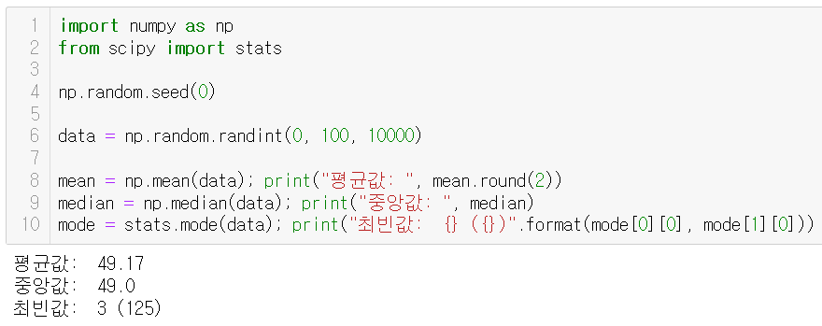
머신러닝 이해에 필요한 통계학 핵심 개념
numpy 라이브러리는 최빈값 관련 함수를 제공하지 않으므로, scipy 패키지의 status 모듈에 있는 mode() 함수를 사용
mode[0] : 최빈값
mode[1] : 최빈값의 빈도

Slide 9
머신러닝 이해에 필요한 통계학 핵심 개념
분산, 표준편차, 범위, 사분위수
변량의 측정: 산포는 데이터의 변량을 의미하며, 데이터가 얼마나 중심으로 모이지 않고 흩어져 있는지를 설명
분산: 평균과의 거리를 제곱한 값의 평균
표준편차: 분산의 제곱근
범위: 최대값과 최소값의 차이
사분위수: 데이터를 4등분한 값. 25% 값을 1사분위수(Q₁), 50% 값을 2사분위수 (Q₂), 75% 값을 3사분위수(Q₃)
IQR: Interquartile Range. Q₁ 과 Q₃ 의 차이

Slide 10
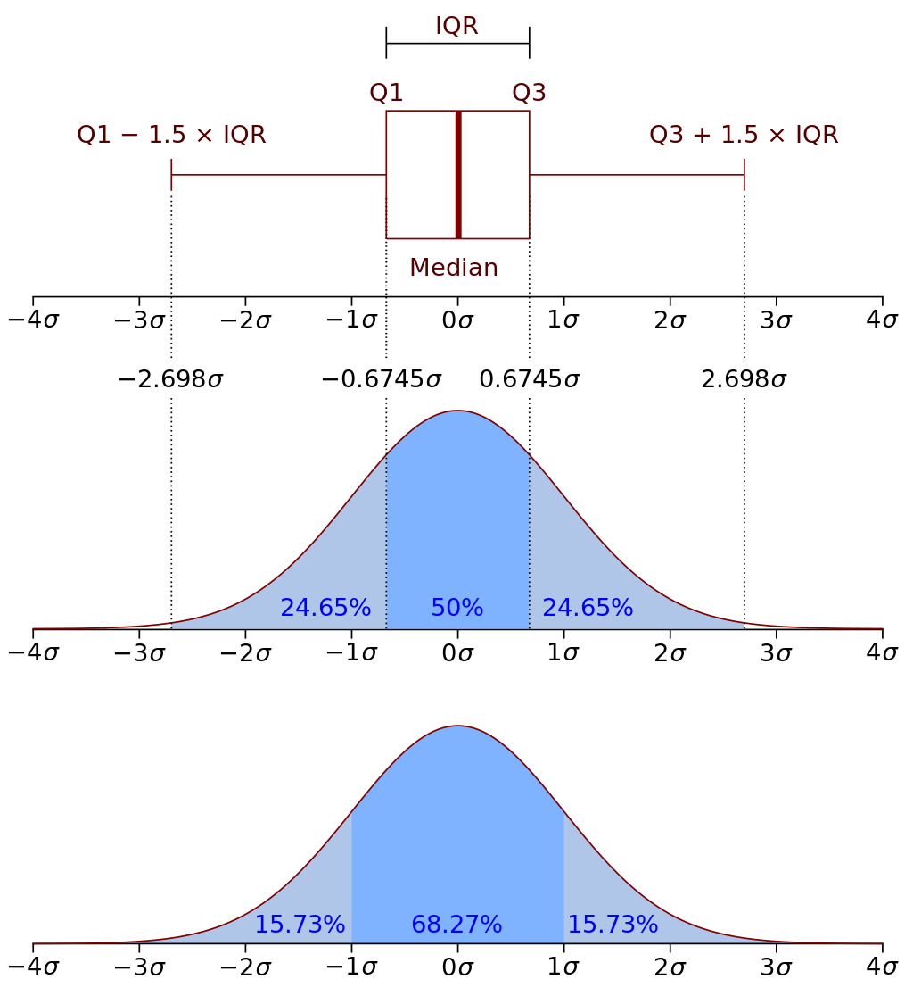
머신러닝 이해에 필요한 통계학 핵심 개념
[ 출처 ] https://en.wikipedia.org/wiki/Interquartile_range

Slide 11
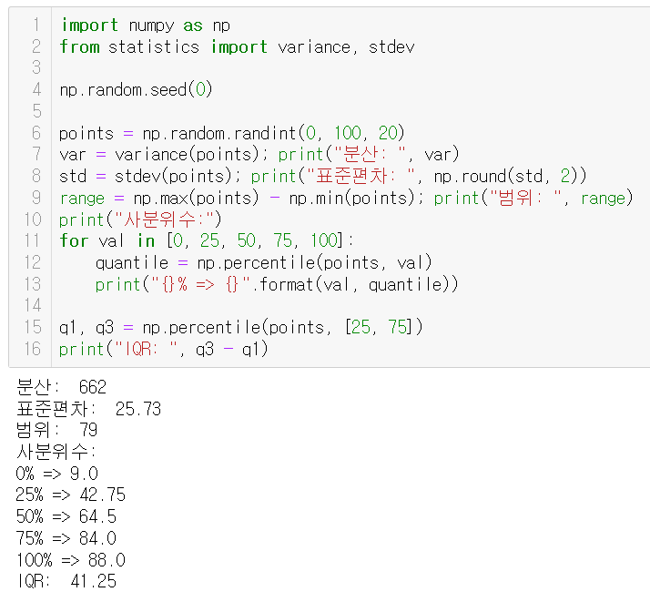
머신러닝 이해에 필요한 통계학 핵심 개념
파이썬 라이브러리를 이용한 분산, 표준편차, 범위, 사분위수, IQR 구하기

Slide 12
머신러닝 이해에 필요한 통계학 핵심 개념
가설 검정과 p-value
가설 검정:
표본에 대한 통계적 테스트를 수행해 전체 모집단에 대한 추론을 만드는 과정으로, 귀무가설과 대립가설을 통해 가정이 통계적으로 의미가 있는지 검정함
모델링에서 각 독립 변수에 대해 0.05보다 작은 p-value 는 유의미하다고 간주함
대립가설(연구가설) : 연구를 할 때 세우는 가설을 의미
귀무가설 : 통계적으로 의미가 있다는 것을 검정할 때 사용

Slide 13
머신러닝 이해에 필요한 통계학 핵심 개념
가설 검정의 단계:
귀무가설 정의
표본 추출
검정 통계량에 따른 귀무가설의 통계적 유의성 확인
p-value
검정통계량에 따라 귀무가설 채택 또는 기각

Slide 14
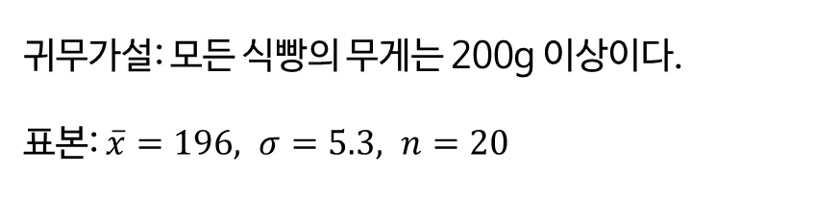
머신러닝 이해에 필요한 통계학 핵심 개념
p-value: 귀무가설이 옳다는 전제 하에 표본에서 실제로 관측된 통계값과 같거나 더 극단적인 통계값이 관측될 확률
한 빵집에서 생산되는 식빵의 무게가 최소 200g이라고 주장할 경우, 표본 20개를 추출해 구한 평균 무게가 196g이고, 표준편차는 5.3g이었다면, 유의수준 5%(0.05)로 위의 주장을 기각할 수 있을까?
귀무가설: 모든 식빵의 무게는 200g 이상이다.
표본: $\overline{x}=196, σ=5.3, n=20$
표본 평균 / 표본 표준편차 / 표본의 크기

Slide 15
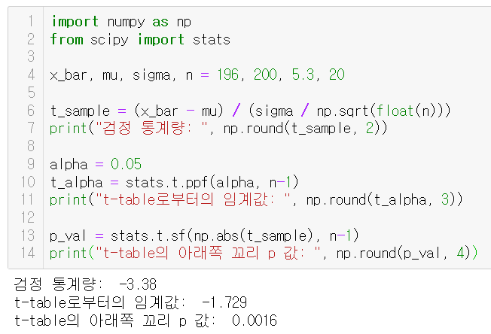
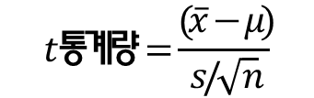
머신러닝 이해에 필요한 통계학 핵심 개념
단일 표본에 대한 t-검정
$$t 통계량=\frac{(\overline{x}−μ)}{s/\sqrt{n}}$$
p-value=0.05일 때의 t 값
t=-3.38에 해당하는 p-value
→ 귀무가설을 기각

Slide 16
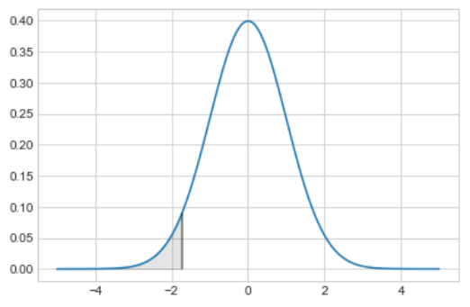

머신러닝 이해에 필요한 통계학 핵심 개념
-3.38
$α=$ $0.05$
-1.792

Slide 17
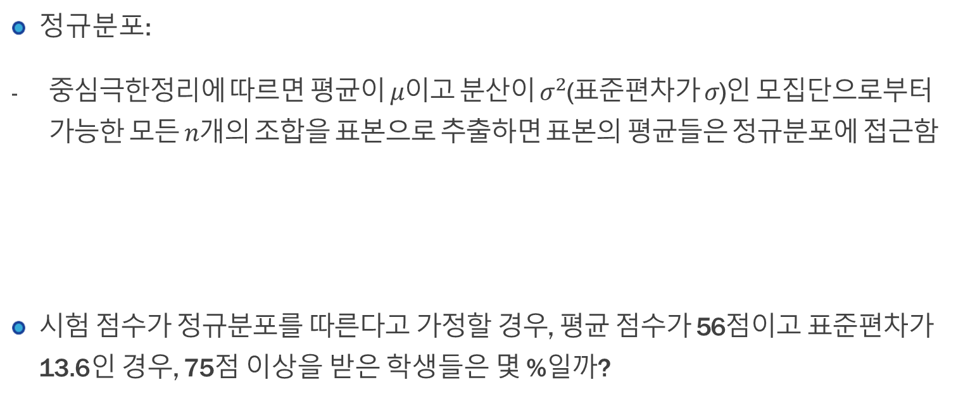


머신러닝 이해에 필요한 통계학 핵심 개념
정규분포
정규분포:
중심극한정리에 따르면 평균이 $μ$이고 분산이 $σ^{2}$(표준편차가 $σ$)인 모집단으로부터 가능한 모든 $n$개의 조합을 표본으로 추출하면 표본의 평균들은 정규분포에 접근함
시험 점수가 정규분포를 따른다고 가정할 경우, 평균 점수가 56점이고 표준편차가 13.6인 경우, 75점 이상을 받은 학생들은 몇 %일까?
$$f\left(x\right)= {\frac{1}{σ\sqrt{2Π}}e}^{−\frac{{(x−μ)}^{2}}{2σ^{2}}}$$
$$X \sim N(μ, σ^{2})$$
정규분포를 표준정규분포(N(0, 1))로 변환

Slide 18
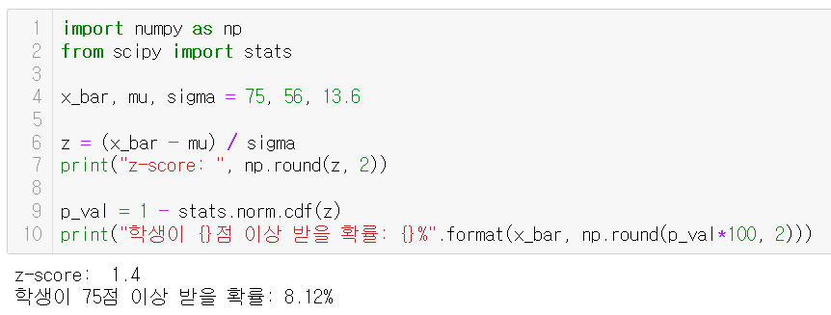
머신러닝 이해에 필요한 통계학 핵심 개념
표준점수(z-score) 계산

Slide 19
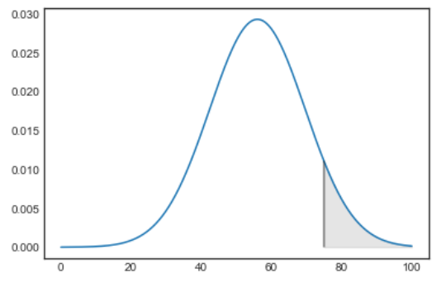
머신러닝 이해에 필요한 통계학 핵심 개념
75
8.12%

Slide 20


머신러닝 이해에 필요한 통계학 핵심 개념
카이제곱 독립성 검정
카이제곱 독립성 검정:
범주형 데이터의 통계 분석에 가장 보편적으로 사용되는 검정으로, 2개의 범주형 변수 사이에 통계적 상관성이 존재하는지를 판단함
흡연이 운동에 영향을 미칠까?
$$χ^{2}= \sum_{i}{\frac{{(o_{i }−e_{i})}^{2}}{e^{i}}}$$
$o_{i}=$ 관측값, $e_{i}=$ 기대값

Slide 21
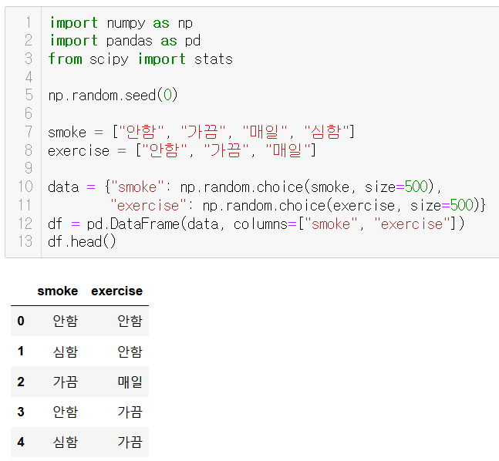
머신러닝 이해에 필요한 통계학 핵심 개념
dictionary 타입

Slide 22
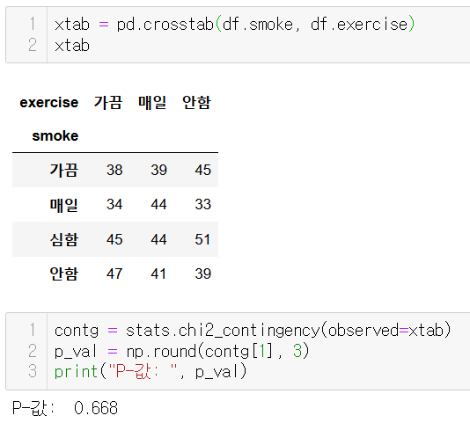
머신러닝 이해에 필요한 통계학 핵심 개념
카이제곱 검정을 위한 분할표 만들기
stats.chi2_contingency() : 카이제곱검정
(범주형 변수로 구성된 두 개의 집단에 사용)

Slide 23
머신러닝 이해에 필요한 통계학 핵심 개념
ANOVA 분산 분석
ANOVA 분산 분석:
Analysis of Variance
모집단이 셋 이상인 경우, 이들의 평균이 서로 동일한지 테스트함
귀무가설: 모든 모집단의 평균은 동일하다.
대립가설: 적어도 하나의 모집단은 평균이 다르다.
10명의 환자를 대상으로 A, B, C 세 가지 수면제 약효(수면시간)를 각각 테스트할 경우, 유의수준 0.05에서 A, B, C 수면제의 평균 수면시간은 동일한가?
모집단이 2개인 경우 t-검정을 수행

Slide 24
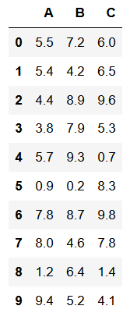
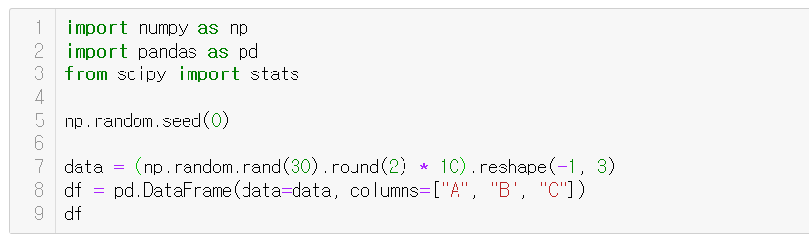
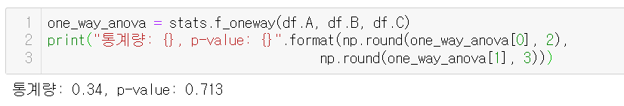
머신러닝 이해에 필요한 통계학 핵심 개념
stats.f_oneway() : 1-way ANOVA 수행

Slide 25
주요 정리
1
귀무가설과 대립가설을 통해 가정이 통계적으로 의미가 있는지 검정하는 절차를 가설 검정이라고 한다.
가설검정은 귀무가설을 정의하고, 표본을 추출하고, 검정 통계량에 따른 통계적 유의성을 확인 후 귀무가설을 채택하거나 기각하는 순으로 절차를 진행한다.
2
p-value는 귀무가설이 옳다는 전제 하에 표본에서 실제로 관측된 통계값과 같거나 더 극단적인 통계값이 관측될 확률이다.
3
평균이 μ이고 분산이 σ²인 모집단으로부터 가능한 모든 n개의 조합을 표본으로 추출하면 표본의 평균은 정규분포에 접근한다.
4
카이제곱 검정은 범주형 데이터의 통계 분석에 사용되는 검정으로, 2개의 범주형 변수 사이에 독립성을 판단한다.
5
6
ANOVA 분산분석은 모집단이 셋 이상인 경우, 이들의 평균이 서로 동일한지 테스트한다.

